Slide 1
單行文字

Slide 2
點選「編輯問題」

Slide 3
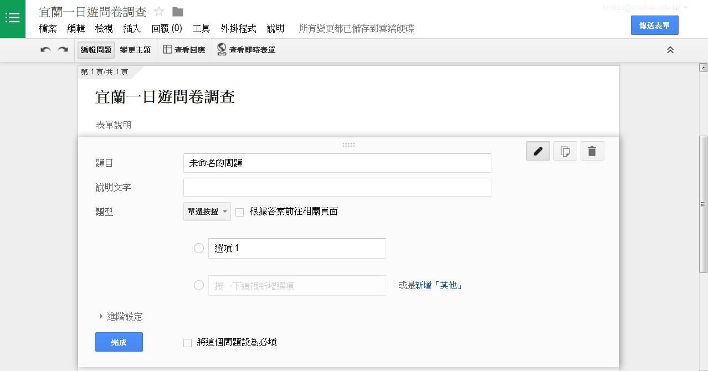
進入題目編輯

Slide 4
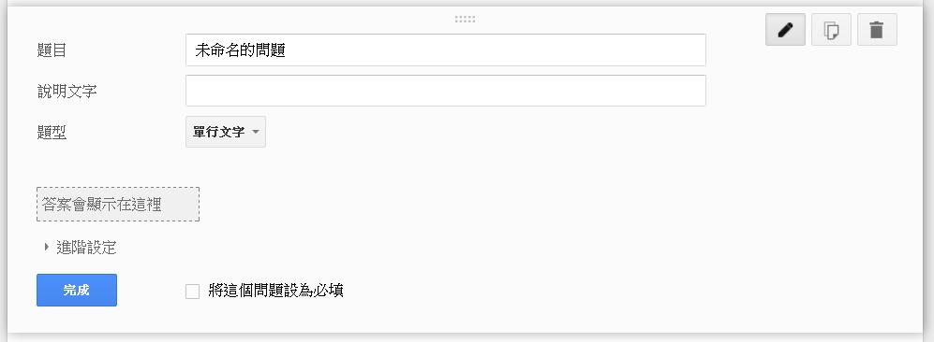
點選「單行文字」

Slide 5
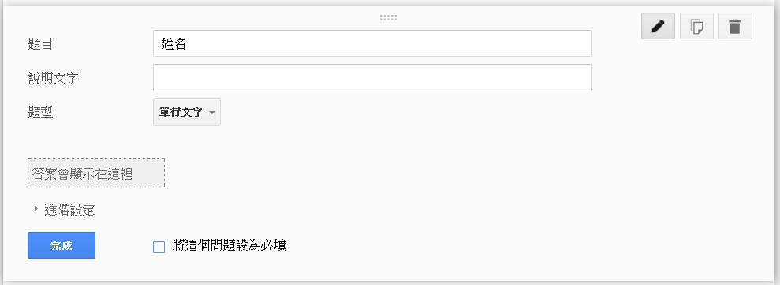
輸入題目

Slide 6
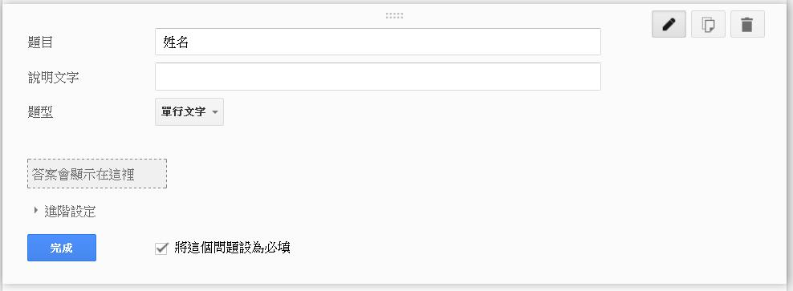
將問題設定為必填

Slide 7
點選「完成」

Slide 8
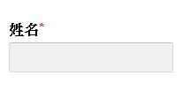
顯示題目

Slide 9
當游標移到試題右上方，出現試題編輯提示
編輯
複製
刪除

